Slide 1
স্বাগতম

Slide 2
পরিচিতি
পাঠ পরিচিতি
বাংলা সাহিত্য
শ্রেণি : ১০ম
সময় : ৫০ মিনিট
তারিখ : ২4/০৩/২০২০ইং
মোঃ মোফাজ্জল হোসেন
সহকারী শিক্ষক (বাংলা)
জামিলা মানসুর মহিলা দাখিল মাদরাসা
মোবাইল-০১৮৫৩৭৩৮৩৪৮

Slide 3
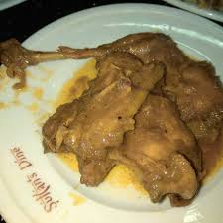
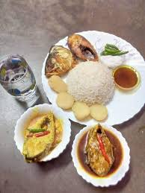
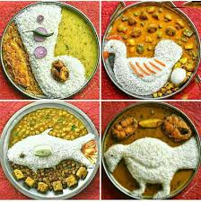
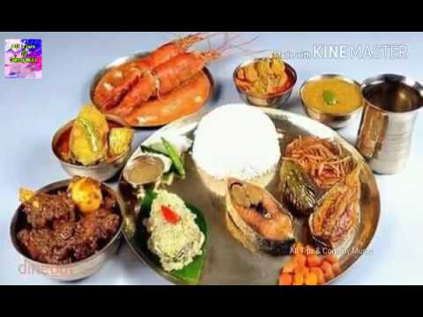
মনোযোগ সহকারে ছিবিগুলোর দিকে তাকাও;

Slide 4
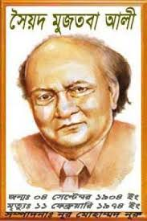
আজকের পাঠ শিরোনাম
প্রবাস বন্ধু
লেখকঃ সৈয়দ মুজতবা আলী

Slide 5
শিক্ষনফল
এই পাঠ শেষে শিক্ষার্থীরা………
। লেখক পরিচিতি সম্পর্কে জানতে পারবে
। নতুন নতুন শব্দের অর্থ বলতে পারবে
। প্রবন্ধের মুলভাব বিশ্লেষন করতে পারবে।

Slide 6
লেখক পরিচিতি
মৃত্যুঃ
১৯৭৪ খ্রীঃ
১১ই ফেব্রূয়ারী
জন্মঃ
১৯০৪ খ্রীঃ আসামের করিমগঞ্জ।
সৈয়দ মুজতবা আলী
নিজস্ব এক গদ্যশৈলীর নির্মাতা ছিলেন।উল্লেখযোগ্যঃ
দেশে-বিদেশ
চাচা কাহিনী,শবনম
আফগানিস্তানে কাবুলের কৃষি বিজ্ঞান কলেজের অধ্যাপক ছিলেন।
১৯৪৯খ্রীঃ বগুড়ার আজিজুল হক কলেজের অধ্যক্ষ ছিলেন

Slide 7
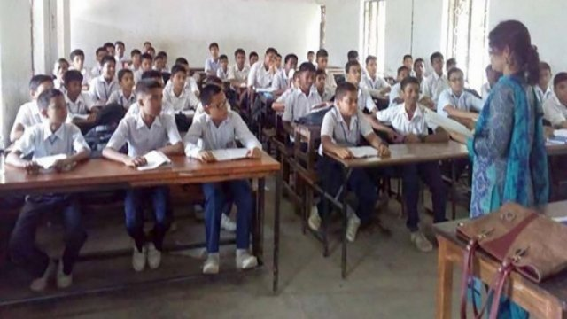
আদর্শ পাঠ

Slide 8
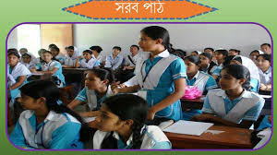
সরব পাঠ

Slide 9
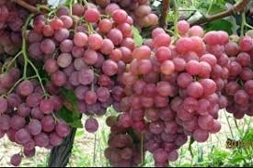
মুল ভাব
‘প্রবাসবন্ধু’ সৈয়দ মুজতবা আলী ‘দেশে-বিদেশে ‘ গ্রন্থের পঞ্চদশ অংশ।প্রতিবেশী দেশ আফগানিস্তান ভূমি পরিবেশ; সেখানকার মানুষ ও তাদের সহজ সরল জীবনাচরন,বিচিত্র খাদ্য ইত্যাদি হাস্যরসাত্নকভাবে এই রচনা ফুটিয়ে তোলা হয়েছে।লেখকের আফগানিস্তানের ভ্রমনের আংশিক অভিজ্ঞতা পরিচয় আছে এখানে।

Slide 10
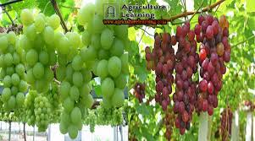
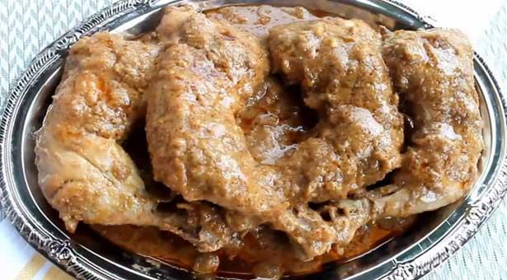
আফগানিস্তানের রাজধানী কাবুলের সন্নিকটে খাজামোল্লা নামক গ্রামে বাসা পেলেন।।অধ্যক্ষ জিরার সাহেব আব্দুর রহমানের সঙ্গে পরিচয় করিয়ে দেন। আফগান আব্দুর রহমান চরিত্রের মধ্যে সরলতা, স্বদেশপ্রেম, অথিতিপরায়ণতা ফুটে উঠেছে।আব্দুর রহমানের রান্না ও পরিবেশন মধ্যে আফগানিস্তানের খাবারের সুস্বাদু …………….

Slide 11
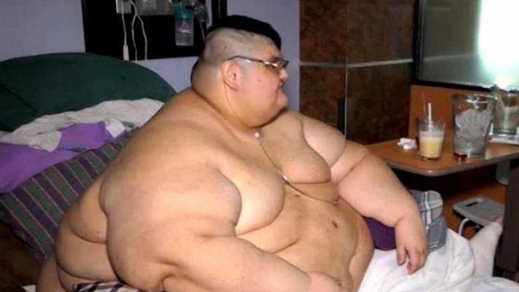
শব্দের অর্থ
নরদানব
ভয়ঙ্কর জন্তু
রুজ
গাল রাঙ্গানো প্রসাধনী
বপু
বড় দেহ
তনু
ক্ষীন দেহ

Slide 12
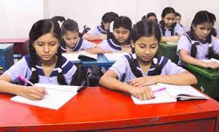
একক কাজ
‘প্রবাস বুন্ধু’ প্রবন্ধে আব্দুর রহমান কে ‘নরদানব’ বলা হয়েছে কেন ?

Slide 13
মূল্যায়ন
হরফন-মৌলা শব্দের
অর্থ কী ?
সকল কাজের কাজি
ফালুদা বানাতে কী লাগে ?
বরফ লাগে।
আব্দুর রহমানের উচ্চা কত ?
ছ ফুট চার ইঞ্চি

Slide 14
বাড়ীর কাজ
‘প্রবাস বন্ধু’ গল্পের আলোকে আব্দুর রহমানের পানশির অবস্থান কী রকম বর্ণনা।

Slide 15
ধন্যবাদ

